Slide 1
CARRERA DE INGENIERÍA MECÁNICA
“DISEÑO, CONSTRUCCION Y SIMULACION DE UN ARBOL DE CONEXIONES TIPO DE ACUERDO A LA NORMA AISC 360-10.”
EGAS VASCONEZ FELIPE GABRIEL
COBOS RECALDE PATRICIO ANDRES
DIRECTOR: INGENIERO FERNANDO OLMEDO
CODIRECTOR: INGENIERO CARLOS NARANJO
SANGOLQUÍ, JULIO DEL 2015

Slide 2
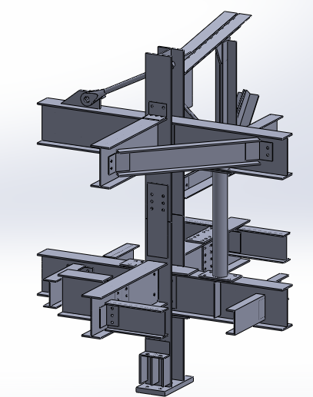
Antecedentes
Conexiones estructurales
Aspectos de montaje
Facilidad de fabricación
Comportamiento de la conexión
Tipo de conexión
Garantizar comportamiento de estructura metálica

Slide 3
Tipos de conexiones
Conexiones a momento
Conexiones simples
Conexiones arriostradas

Slide 4
Justificación
Estudio de conexiones estructurales
Simulación de conexiones estructurales
Tipos de conexiones mas utilizadas
Comportamiento de las conexiones

Slide 5
Objetivo general
Diseñar y construir conexiones estructurales según la norma AISC 360-10 y realizar el estudio de una conexión de marco rígido soldada
Objetivos específicos
Establecer los tipos de conexiones estructurales
Soldadas
empernadas
Conexiones rígidas o de momento
Soldadas
empernadas
Conexiones con arriostramiento
Diseñar geométricamente, construir y montar las conexiones estructurales analizadas
Comparar el análisis de esfuerzos obtenidos al aplicar una fuerza real de 5000 Kg sobre la conexión de marco rígido soldada con los resultados que entregue el software de simulación.
Analizar la conexión rígida de momento soldada más critica que presente la simulación.
Determinar costos y tiempos de construcción del árbol de conexiones estructurales
Simples o de corte

Slide 6
Alcance
Diseñar geométricamente y construir conexiones estructurales
Verificar el comportamiento de una conexión rígida de momento mediante pruebas reales comparadas con la simulación de la misma
Analizar los posibles estados limites a los que esta sometida la conexión rígida o de momento soldada

Slide 7
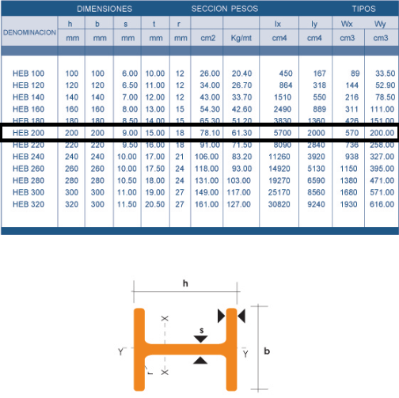
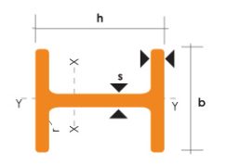
CÁLCULO Y DISEÑO DE LA CONEXIÓN DE MARCO RIGIDO SOLDADA
Análisis a compresión
LRFD
$P_{n}$: Resistencia nominal axial
$A_{est}$: Área estimada del perfil
$P_{r}$: Resistencia requerida axial para combinaciones de carga LRFD o ASD
$P_{c}$: Resistencia a la compresion disponible

Slide 8
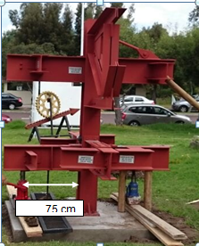
Análisis a flexión
LRFD
$M_{r}$: Resistencia a la flexión requerida
$M_{n}$: Resistencia nominal a la flexión

Slide 9
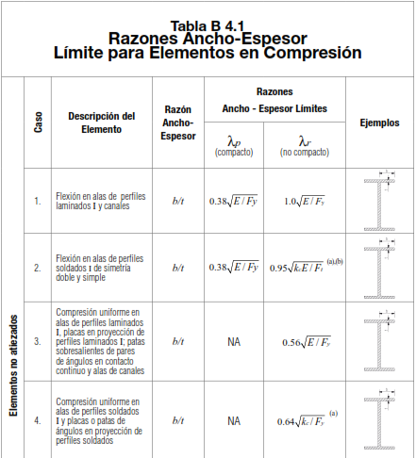
Análisis de esbeltez en ala
$$\frac{b_{t}}{t}=\frac{100 mm}{15 mm}$$
$$\frac{b_{t}}{t}=6,67$$
$λ_{p}= 10,77$
$λ_{p}>\frac{b_{t}}{t}$
10,77 $>6,67$

Slide 10
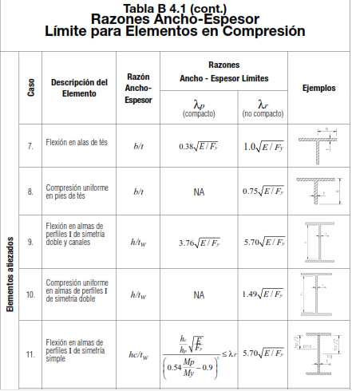
Análisis de esbeltez en alma

Slide 11
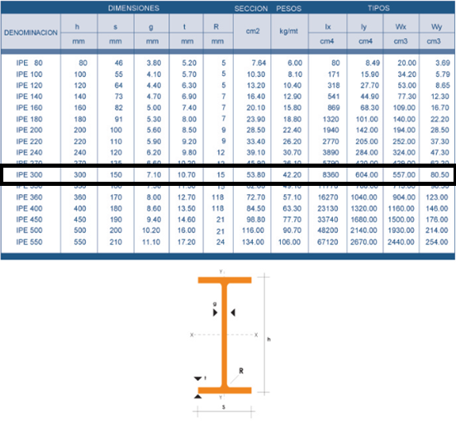
Diseño de la viga B4

Slide 12
LRFD
$$M_{n}.∅_{b}= 1414780 kg.cm×0,9$$
$$M_{n}.∅_{b}=1273302 kg.cm$$
$M_{n}.∅_{b} ≥ M_{u}$
$$1273302 kg.cm ≥760000 kg.cm$$
El perfil IPE300 si cumple por el método LRFD
$$M_{n}=M_{P}=S_{y}× Z_{x}$$
$$M_{n}=2530 \frac{kg}{{cm}^{2}}× 557 {cm}^{2}$$
$$M_{n}=1414780 kg.cm$$

Slide 13
Análisis de esbeltez en patín

Slide 14
Análisis de esbeltez en alma

Slide 15
Diseño placa base
Donde:
${fp}_{max}$: Presión máxima entre la placa base y el hormigón
$q_{max}$: Presión máxima entre la placa base y el hormigón por longitud
$f$: Distancia desde el centro de gravedad del perno o varilla de anclaje hasta el centro de gravedad de la placa base
N= Longitud de la placa base
B= Ancho de la placa base
N=425mm B= 228 mm

Slide 16
Diseño de la placa base
LRFD
$q_{max}= {fp}_{max} х B$
$q_{max}= 116,025 \frac{kg}{{cm}^{2}} х 22,8 cm$
$q_{max}=2645,37 \frac{kg}{cm}$
$$f= \frac{N}{2}−3,81$$
$$f= \frac{42,5 cm}{2}−3,81$$
$$f= 17,44 cm$$
$${(f+ \frac{N}{2})}^{2} ≥ \frac{2 х P_{u} (e+f)}{q_{max}}$$
${(17,44+ \frac{42,5}{2})}^{2} ≥ \frac{2 х 8000 (95 +17,44)}{2645,37}$
$1496,92 ≥680,07$ Si cumple

Slide 17
Espesor placa base
LRFD
$$Y=\left(f+ \frac{N}{2}\right)− \sqrt{(f+ \frac{N}{2} )^{2}− \frac{2. P_{u }. (e+f)}{q_{max}}}$$
$$Y=\left(17,44+ \frac{42,5}{2}\right)− \sqrt{(17,44+ \frac{42,5}{2} )^{2}− \frac{2 х 8000. (95+17,44)}{2497,32}}$$
$Y=10,82$
$T_{u}=\left(q_{max} . Y\right)− P_{u}$
$T_{u}=\left(2497,32 х 10,82\right)− 8000$
$T_{u}=19021$
$$X= \frac{N}{2}− \frac{d}{2}+\frac{t_{f}}{2}−3,81$$
$X= \frac{42,5 cm}{2}− \frac{20 cm}{2}+\frac{1,5 cm}{2}−3,81$
$$X=8,19 cm$$
Donde:
$Y$: Longitud del soporte
$T_{u}$: Fuerza de tensión del perno, método LRFD
$X$: Distancia del centro del perno al centro de la columna

Slide 18
Espesor placa base
$$t_{preq}=2,11 . \sqrt{\frac{T_{u} . X}{B . F_{y}}}$$
$$t_{preq}=2,11 х \sqrt{\frac{19021 х 8,19}{22,8 х 2540}}$$
$$t_{preq}=3,5 cm$$

Slide 19
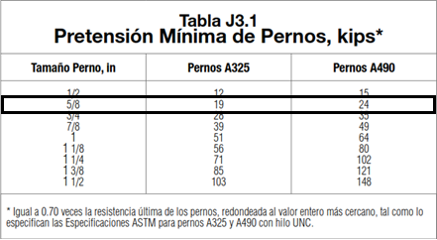
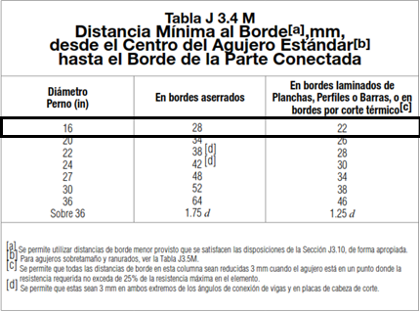
Diseño de los pernos de anclaje
Se determina la distancia mínima al borde, desde el centro del agujero estándar hasta el borde de la parte conectada,

Slide 20
Diseño de pernos de anclaje
LRFD
$R_{u}= ∅ х 1,2 х L_{c} х t х s_{u} ≤ ∅ х 2,4 х D_{r} х t х Su$
$$R_{u}=0,75х1,2cmх1,07cm х3,5х4080\frac{kg}{{cm}^{2}}≤0,75 х2,4 х1,588cmх3,5cmх4080\frac{kg}{{cm}^{2}}$$
$R_{u}=13751, 64 kg ≤40817,952 kg$ VERDADERO
$$S=3 х D_{r}$$
$$S=3 х 15,88 mm$$
$$S=47,64 mm ≈48 mm$$
Resistencia disponible de aplastamiento
$L_{c}=Distancia minina al borde+ \frac{D_{r}}{2}$
$$L_{c}=0,28 cm+ \frac{1,58 cm}{2}$$
$$L_{c}=1,07 cm$$
Donde:
$D_{r}$: Diámetro escogido para el perno de anclaje
$L_{c}$: Distancia libre en la dirección de la carga entre el borde de la perforación y el borde de la placa base.
t: Espesor de la placa base
$S_{u}$: Resistencia ultima mínima a la tracción del acero

Slide 21
Diseño de la placa de corte
Perno seleccionado: DIA 5/8 grado 2
Distancia más cercana al borde
Db= 39 mm
Distancia más cercana al borde /arriba hacia abajo)
Dv=51 mm
Separación entre pernos
Sp=148 mm
Carga aplicada
Ca=5000 Kg

Slide 22
Diseño placa de corte
$Da:\frac{5}{8}+\frac{1}{16}=0.688$
Distancia del agujero más cercano al borde
$$Lc=\frac{Db}{25,4}−\frac{Da}{2}=1,192$$
$2d=2∗dp=1,25$
Lc < 2d por lo tanto se aplica la formula
$Ri=∅∗\left(1,2∗Lc∗2,54∗Su\right)∗t$
$$∅ Factor de resistencia=0,75$$
Su=4080 Kg /cm²
$$Ri=1,11∗{10}^{4}∗t$$

Slide 23
Diseño placa de corte
Para el segundo agujero
$Lc1=\frac{sp}{25,4}−Da=5,139$
Por lo tanto Lc1 >2d
$R2=∅∗\left(2,4∗dp∗2,54∗Su\right)∗t$
$$R2=1,166∗{10}^{4}∗t$$
Carga total=Resistencia de aplastamiento
$$5000 Kg=1,11∗{10}^{4}∗t+1,166∗{10}^{4}∗t$$
t=0,22 cm

Slide 24
Diseño placa de corte
Capacidad por cm de soldadura de electrodo
Área transversal de la placa
$A_{g}$= 24*t
$S_{y}$=2540 Kg/cm²
$R3=∅∗(0,6∗ag∗Sy)∗t$
$$R3=3,2279∗{10}^{4}∗t$$
Capacidad por cortante de la placa
$cc=tp∗2,54∗0,54∗Sy$
cc= 650,653 Kg*cm gobierna
Longitud mínima requerida de soldadura
$$L_{min}=\frac{ca}{cc}=12,685 cm$$
$$t=\frac{5000}{3,2279∗{10}^{4}}=0,152$$

Slide 25
Diseño de placas soldadas
Momento plástico esperado
$Mpr=Cpr∗Ry∗Zb∗Sy$
Donde:
Ry: coeficiente, aplicado a la viga o al material de la viga, obtenido de la previsiones sísmicas de la AISC 358-10
Cpr = un factor de para maximizar le resistencia que incluye rigidez, restricción local, refuerzo adicional y otras condiciones de la conexión. Para mayoría de los tipos de conexiones, Cpr es dado por la formula
Ze = El modulo plástico efectivo de la sección
$$cpr=\frac{Sy+Su}{2Sy}=1.403$$

Slide 26
Momento critico en la cara de la columna
$$Lp1=\frac{Hc}{2}+lp=320 mm$$
Vp= 5000 Kg
$$Mf=Mpr+\left(Vp∗\frac{Lp1}{10}\right)=3,126∗10^{6}Kg∗cm$$
Momento cedente
$$Myf=Cy∗Mf=1,256∗10^{6} Kg∗cm$$

Slide 27
Espesor estimado
$$te=\frac{\frac{Hv}{10}−{\left({\left(\frac{Hv}{10}\right)}^{2}−\frac{4,4Myf}{Sy∗\frac{a}{10}}\right)}^{\frac{1}{2}} }{2}=1,11 cm$$
Espesor real de las placas
$$tp=\frac{Myf }{Sy∗\frac{a}{10}∗(\frac{Hv}{10}+te)}=0,939 cm$$
Resistencia a tracción del electrodo
Fexx = 4929,48 Kg/cm²
Fw = 0,6 * Fexx=2,953*10^3 Kg/cm²
Espesor de soldadura
Tw= 12,7-1,6=11,1 mm
Longitud de soldadura
$$lw=\frac{Mf}{\frac{tw}{10}∗0,707∗Fw∗lp/{10}}=61,317 cm$$
$$lw=2∗\frac{lp}{25,4}−2+\frac{bv}{25,4}+\frac{a}{25,4}=27,921∗2,54=70,92 cm$$
Longitud de soldadura < longitud mínima de soldadura
Por lo tanto se elige una placa de espesor 13 mm

Slide 28
Conexiones Viga-Columna
Viga B4
La viga B4 respecto a la columna es una conexión totalmente restringida, con placas soldadas sobre las alas de la viga y una placa empernada al alma de la misma

Slide 29
esfuerzo máximo generado es de 290 Mpa en la soldadura y de 250 Mpa en la placa inferior
Comportamiento de B4 ante la carga aplicada

Slide 31
Tabla de resultados
Conexiones viga-viga corte simple
Tipo de conexión | Numero de Viga | Carga aplicada antes de la deformación plástica (N)
Conexión doble angular atornillada | B1B | 3343
Conexión doble angular soldada-atornillada | B1A | 1319
Conexión simple con placa extrema | B2A | 923
Conexión placa simple extrema en el alma de la viga | B2B | 950
Conexión doble angular atornillada-soldada (Cortante doble) | B3A | 1685
Conexión doble angular atornillada-soldada (cortante doble) | B3B | 1426
Conexión de ángulo simple empernado-soldado (Cara externa UPN) | B4A | 1314
Conexión de ángulo simple empernado-soldado (Cara interna UPN) | B4B | 1062
Conexión angular soldada-soldada (Ángulos más cortos) | B8A | 1426
Conexión angular soldada-soldada (Ángulos más largos) | B8B | 1659

Slide 32
Tabla de resultados
Conexiones a momento viga-columna
Tipo de conexión | Numero de Viga | Carga aplicada antes de la deformación plástica (N)
Conexión totalmente restringida con las alas de la viga soldadas directamente al patín de la columna | B1 | 88000
Conexión totalmente restringida con placa extremo empernada a la columna y soldada a la viga | B3 | 43594
Conexión totalmente restringida con planchas empernadas al patín de la viga y plancha de corte en el alma de la misma | B2 | 45000
Conexión totalmente restringida con planchas soldadas al patín de la viga y plancha de corte en el alma de la misma | B4 | 49000
Conexiones viga-columna corte simple
Tipo de conexión | Numero de Viga | Carga aplicada antes de la deformación plástica (N)
Conexión parcialmente restringida con asientos angulares | B5 | 7633 N sobre la viga B5A
Conexión viga-viga no ortogonal a través de placas empernadas | B5A
Conexión parcialmente restringida con ángulos soldados al alma | B8
Conexión parcialmente restringida con ángulo de asiento en el alma de la viga y patín de la misma | B6 | 20000

Slide 33
Viga de timoshenko
Desplazamientos (mm)
0
-0.014288
-0.040721
-0.078404
-0.12644
-0.18394
-0.25001
-0.32375
-0.40427
-0.49066
-0.58205
-0.67753
-0.77319
-0.83877
-0.90509
-1.0389
Giro angular (radianes)
0
-0.00019079
-0.00036803
-0.00053171
-0.00068184
-0.00081841
-0.00094143
-0.0010509
-0.0011468
-0.0012292
-0.001298
-0.0013532
-0.0013939
-0.0014141
-0.0014286
-0.00144

Slide 34
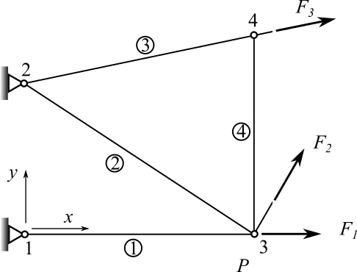
Armadura B7
Elementos | Rigidez axial (EA) MPa*mm²
1 | 6.14E+08
2 | 3.46E+08
3 | 9.60E+08
4 | 3.46E+08
Nodo | Fx N | Fy N
3 | 5.18E+05 | 1.69E+05
4 | 5.92E+05 | 9.86E+04
Nodos | X mm | Y mm
1 | 0.000 | 0.000
2 | 0.000 | 965.000
3 | 1219.000 | 0.000
4 | 1219.000 | 1168.167
Elemento | σ MPa
1 | 239.46
2 | -157.26
3 | 125.95
4 | 0.086339

Slide 35
Comparación de resultados en conexión rígida analizada
N.- | Carga aplicada | Deflexión
1 | 1000 Kg | 1,10 mm
2 | 2000 Kg | 2,23 mm
3 | 3000 Kg | 3,09 mm
4 | 4000 Kg | 4,25 mm
5 | 5000 Kg | 5,16 mm
$$Ut= \int_{0}^{a}{\frac{{\left(P . b\right)}^{2} . dy}{E . I_{1}}+ }\int_{0}^{a}{\frac{{\left(P \right)}^{2} . dy}{E . A_{1}} }+ \int_{0}^{b}{\frac{{\left(P . x \right)}^{2} . dx}{E . I_{2}} }$$
$$δ= \frac{2. P. a}{A_{1}.E}+ \frac{2. P. b^{3}}{{3.I}_{2}.E}+ \frac{2. P. {a. b}^{2}}{I_{1}.E}$$
$$P=5000 kg$$
$$a=669 mm$$
$$b=850 mm$$
$$E=210 GPa$$
$$I_{1}=5,7∗{10}^{7} {mm}^{4}$$
$$I_{2}=8,36∗{10}^{7} {mm}^{4}$$
$$A_{1}=7,81∗{10}^{3} {mm}^{2}$$
$$δ=4,938 mm$$

Slide 36
Comparación de resultados con ANSYS APDL
Con la carga de 5 toneladas aplicada sobre la viga B4 el programa muestra una deflexión en el conjunto viga columna de 5,90 mm

Slide 37
CONEXIONES VIGA - COLUMNA
VIGA B1
VIGA B2
VIGA B3

Slide 38
CONEXIONES VIGA - COLUMNA
VIGA B4
VIGA B5
VIGA B6

Slide 39
CONEXIONES VIGA - COLUMNA
VIGA B8
ARMADURA B7

Slide 40
CONEXIONES VIGA - VIGA
Viga B1 y subramales B1A B1B
Viga B2 conectada con los subramales B2A y B2B
Viga B3 conectada con los subramales B3A y B3B

Slide 41
CONEXIONES VIGA - VIGA
Viga B4 conectada con los subramales B4A y B4B
Viga B5 conectada con el subramal B5A
Viga B6 conectada con el subramal B6A

Slide 42
CONEXIONES VIGA - VIGA
Viga B8 conectada con el subramal B8A

Slide 43
COSTO TOTAL DEL PROYECTO
Costos totales y tiempo de construcción del árbol de conexiones estructurales:
OPERACIÓN |  | TIEMPO POR OPERACIÓN (HORAS)
1 | Compra de materiales | 40
2 | Transporte | 10
3 | Medición y marcado | 30
4 | Inspección de marcado | 10
5 | Cortes | 40
6 | Inspección de cortes | 6
7 | Nivelado y escuadrado | 20
8 | Soldado | 240
9 | Inspección de soldadura | 20
10 | Esmerilado y pulido | 40
Total de horas de construcción |  | 456
Costos directos | 5,566.21 USD
Costos indirectos | 1800 USD
COSTO TOTAL | 7,366.21 USD

Slide 44
CONCLUSIONES
A través del árbol de conexiones estructurales se puede identificar los tipos de conexiones que se distribuyen de la siguiente manera: Simples o de corte soldadas o empernadas, rígidas o de momento soldadas o empernadas y conexiones arriostradas, dichas conexiones se diseñaron con la norma AISC 360-10
Con la construcción del árbol de conexiones estructurales se pudo analizar y simular el comportamiento de 10 tipos de conexiones viga-viga sometidas a cortante simple, 4 tipos de conexiones viga-columna también sometidas cortante simple y 4 tipos de conexiones viga-columna rígidas o de momento, este tipo de conexiones fueron realizadas en base a otros modelos de árboles estructurales tipo que fueron construidos en la universidad de Mayaguez Puerto Rico y en la universidad de Puebla México
Las conexiones rígidas o de momento son diseñadas para soportar mayores condiciones de esfuerzo, a través de la simulación se aplicó carga a cada conexión rígida o de momento de tal manera que se pueda observar en que rango de carga empezaría una deformación plástica, la resistencia máxima para las conexiones a momento en este proyecto varían de 43594 a 88000 N antes de dicha deformación, con esto se afirma que dichas conexiones son mucho más resistentes tanto a flexión y corte, ya que la restricción rotacional entre los miembros conectados es mayor al 90 %, por ese motivo tanto viga como columna se deforman simultáneamente

Slide 45
CONCLUSIONES
Las conexiones sometidas a cortante simple son realizadas para soportar menores condiciones de esfuerzo, de producirse una falla en estas no sería catastrófico para la estructura diseñada, a través de la simulación se aplicó una carga máxima sobre cada conexión simple para analizar en qué punto se deformarían plásticamente. Los valores de carga que soportan estas conexiones para este proyecto varían entre los 950 N hasta 20000 N, esta resistencia se debe a que las conexiones simples solo proveen a la viga una restricción rotacional menor al 20 %, esto ocasiona que los momentos flectores no se transfieran a la columna y por lo tanto la viga sea mucho más flexible
Al aplicar la carga de 5000 Kg sobre la viga B4 se obtuvo una deformación máxima en el conjunto viga-columna de 5,16 mm, para determinar si este valor de deformación es real se realizó la comparación de los resultados obtenidos mediante el teorema de castigliano y la simulación del conjunto viga columna. se obtuvo un valor máximo de deformación para el teorema de castigliano de 4,9 mm y para la simulación se entregó un valor máximo de 5,9 mm, esto entrega un error de 0,05% y 0,12% respectivamente
El tiempo de construcción del árbol de conexiones estructurales fue de 456 horas laborales lo que equivale a 57 días de trabajo, con un costo total entre materiales, mano de obra y transporte de 7366,21dólares americanos.

Slide 46
RECOMENDACIONES
Realizar el estudio de otras conexiones que se encuentran en el árbol estructural, para poder comparar con los datos obtenidos en este proyecto y verificar cual conexión es la más óptima en resistencia y economía
Poner en consideración este árbol de conexiones como modelo para realizar construcciones de este tipo en Ecuador , ya que con dichas conexiones se maneja un menor costo y son muy resistentes al momento de soportar cargas grandes
Para realizar pruebas de campo o modificaciones al árbol de conexiones se lo hará tomando en consideración normas de seguridad personal, realizándolas de manera prudente y progresiva, para así evitar cualquier tipo de accidente personal y daños graves en las demás conexiones del árbol.
Cambiar la base de hormigón, y realizar un nuevo plinto con una mayor profundidad que supere los 60 cm como se encuentra actualmente , la nueva base debe tener una profundidad mínima de 100 cm y que la mezcla de hormigón sea realizada con una concretera para lograr una mayor compactación en la mezcla

Slide 47
RECOMENDACIONES
Utilizar un software que trabaje con estructuras metálicas como el SAP2000 que utiliza el código de diseño AISC-ADS/01, que se basa en esfuerzos admisibles, este código es fundamental en cuanto al valor de los resultados.
Analizar como tema de tesis el diseño y análisis de las 23 conexiones restantes las cuales son: una armadura o celosía unida a la columna, empalmes entre columnas y vigas, conexión entre columna y placa base, 3 tipos de conexiones rígidas o de momento, 14 tipos de conexiones de corte o simple, 2 tipos de conexiones arriostradas, para así conocer más a fondo su comportamiento y la forma de actuar de las mismas
Utilizar la modelación en ANSYS para el análisis de conexiones estructurales ya que este software permite validar la estructura de forma rápida y eficaz mediante el análisis de esfuerzos basados en el criterio de Von-Mises que se aplica a materiales dúctiles como es el caso del acero A36.

